Slide 1
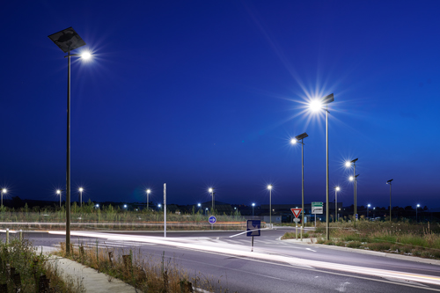
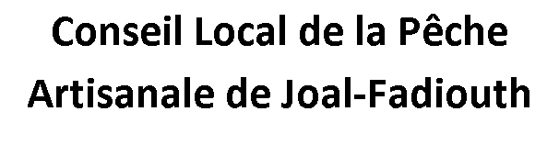
Le Guide du Conseiller

Slide 2
Formation pour être représentant de collège de métier de la pêche artisanale
être conseiller
1

Slide 3
Conseiller
Le C compétant dans les actions que je dois mener au
sein de mon collège
Le O organisé et pouvoir organiser les acteurs
Le N Neutre ne pas être avec quelqu’un ou un groupe et
laisser les autres
Le S séduisant les acteurs dans les actions que
j’entreprends
Le E éloquent dans la façon de parler aux gens
Le I impartial mettre tous les acteurs en égalité
Le L loyal croire en soit même ne pas être corrompu
Le L légale être élu par ses pairs et ne pas s’imposer
Le E éducateur être un vrais éducateur faire
comprendre à tous les acteurs
Le R régulier dans les réunions et les actions du CLPA
Mon tout est Conseiller

Slide 4
Le représentant doit être
Patient ( mana haar)
Honnête et digne ( gum bopam)
Franc et sincère ( deggu )
Disponible (am jott)
Engagé, déterminé (soobu, paré)
Capable d’écoute (am deeg-deeg)
Impartial ( do jingue)
Rigoureux ( am hadar)
Persévérant, infatigable ( du haddi, du tayyi)
Ouvert (ubeeku)
Tolérant (mana jegalé)
Sérieux (farlu)
Humble ( yéwéne)
Conciliant et rassembleur ( mana jubalé, mana dajalé)
Pédagogue (fassaha)

Slide 5
Je suis conseiller au service du CLPA Représenter c’est:
Etre suffisamment outillé pour défendre les intérêts de la profession
Mettre en avant l’intérêt général
Etre ferme dans ses positions pour l’intérêt de tous (ne pas être faible de caractère)
Rester fidèle à sa base et ne pas défendre ses intérêts personnels
Avoir beaucoup d’initiatives
Etre correct et respecter les autres membres du CLPA
Pouvoir communiquer et coller à sa base
Savoir qu’on est là par la volonté de sa base
Etre capable de travailler avec n’importe qui
Etre comme un militaire ( esprit de sacrifice )
Etre un modèle et ne pas s’énerver vite
Eviter les absences aux réunions, être accessible à tout moment
Etre très actif et entreprenant
Servir de modèle
Rester à l’écoute des membres du CLPA

Slide 6
Le conseil est une relation
Le conseil est une relation de confiance: c’est la prestation qui fait naitre cette relation et la développer
Le conseil est une relation de communication: c’est un message entre une source émettrice A et un destinataire B dans cette communication il faut s’assurer que le message a été bien reçu, compris et savoir comment le récepteur a réagi face au message (feed back)
Le conseiller est une relation mutuel: le conseiller n’est pas une relation de commandement, le destinataire ne doit pas recevoir d’ordre, de directive ni d’instruction,
Conseiller ce n’est pas décider , ce n’est pas imposer ses idées, c’est négocier ,c’est influer sur un processus de prise de décision, c’est accompagner vers un changement voulu,
le conseil est un organe de délibération, une assemblée chargée de d’examiner, étudier une question réfléchir sur une décision à prendre
L’instance de coordination et de conseil (ICC) est l’organe de délibération du CLPA.

Slide 7
Comment prendre une décision au sein du CLPA
Seul au cours des réunions de conseil que se disputent les décisions à prendre
Déterminer l’ordre du jour qui peut être défini sur la base d’une demande interne ou externe
Le secrétaire doit saisir par écrit le préfet qui autorise la convocation de la réunion si c’est une demande interne
Pour la demande externe (l’administration centrale des pêches, les élus locaux, les autres CLPA, des ONG, et des partenaires techniques et financiers peuvent exprimer une demande expresse qui peut être à l’origine de la définition d’un ordre du jour et saisissent le préfet par écrit qui demande au secrétaire de convoquer une réunion
La proposition doit être conforme aux textes du code de la pêche
Les conseillers recueillent les avis et suggestions de la base ,
sur la base des suggestions et recommandations des membres des collèges les conseillers proposent des solutions au préfet
Le secrétaire écrit le PV de proposition qu’il soumet au préfet

Slide 8
CLPA
Conseil Local de la Pêche Artisanale
L’ensemble des acteurs de la pêche artisanale forme le CLPA
A l’exception des représentants de l’administration, des sages et notables et des collectivités locales, les autres représentants sont élus au sein de leurs collèges

Slide 9
Organe de gestion du CLPA
ICC Instance de coordination et de conseil
Bureau Exécutif
Commission Information et Sensibilisation | Commission Surveillance | Commission Des finances et recherche de fond | Commission Scientifique GRH | Commission Prévention et règlement des conflits

Slide 10
Comité de coordination
Un Coordonnateur
Un vice Coordonnateur
Un Secrétaire titulaire du CLPA (agent des pêches)
Un secrétaire adjoint
Un Trésorier Général
Un Trésorier général adjoint
Cinq Présidents des Commissions
Des Commissaires aux Comptes qui ne sont pas membres du comité

Slide 11
Rôle du comité de coordination
Préparer les réunions de délibération de l’ICC
Analyser, informer en permanence les membres des collèges des décisions à prendre au sein du CLPA
Recueillir l’avis, les recommandations et les conseils des collèges par rapport aux questions à discuter aux réunions de l’ICC
Cultiver la confiance , renforcer la communication et promouvoir l’adhésion des membres aux idées du conseil
Présenter et expliquer aux membres des collèges les décisions prises au sein du CLPA
Veiller à l’application des décision prises au sein du CLPA
Exécuter les activités retenues par l’ICC
Assurer le respect de l’application des initiatives et conventions locales de gestion signées par le CLPA
Rendre compte à l’ICC
Organiser toutes les rencontres du CLPA
Elaborer le projet de plan de travail et budget et le soumettre à l’ICC pour approbation
Produire des rapports d’activités
NB: Tous les trois mois, le comité de coordination est tenu de faire à l’ICC un compte rendu sur son travail.

Slide 12
Fonctions spécifiques des membres du comité de coordination Le coordonnateur
Convoquer et présider les réunions techniques préparatoires aux sessions de délibérations
Représenter le CLPA au nom des acteurs locaux partout ou de besoin
S’assurer de la mise en œuvre des activités retenues par l’ICC
Coordonner et superviser les activités retenues par l’ICC
Informer les autres membres de tout ce qui intéressé la vie du CLPA
Etre cosignataire des dépenses inscrites au budget du CLPA
Rechercher des partenaires pour le CLPA

Slide 13
Fonctions spécifiques des membres du comité de coordination Le Secrétaire général
La prise des procès-verbaux des réunions qu’il consigne dans un registre
La rédaction et la transmission des convocations de réunion
La tenue d’un document de la liste du matériel et des équipements appartenant au CLPA
L’établissement et la conservation des archives des documents administratifs
L’enregistrement et le classement du courrier d’arrivée et de départ ainsi que toutes les archives et la documentation du CLPA
Etre cosignataire des dépenses inscrites au budget du CLPA

Slide 14
Fonctions spécifiques des membres du comité de coordination Le Trésorier général
Enregistrer les entrées et sorties d’argent dans le journal de caisse du CLPA
Gérer la caisse du CLPA
Tenir à jour le jour mes documents comptables du CLPA
Charger de faire le rapport Financier du CLPA
Assurer le versement des fonds collectés au compte ouvert au nom du CLPA
Délivrer à chaque opération la pièce justificative correspondante
Présenter à chaque fois que cela lui est demandé la situation financière du CLPA

Slide 15
Fonctions spécifiques des membres du comité de coordination les adjoints
Les adjoints supplient les titulaires en cas d’absences

Slide 16
Fonctions spécifiques des membres du comité de coordination Président commission GRH de l’environnement et de la recherche participative
Faciliter le renforcement des capacités des acteurs à la base sur la gestion durable des ressources halieutiques
Contribuer au suivi de l’évolution des stocks
Faciliter la collecte d’informations pour l’établissement de l’état des lieux de la gestion des ressources halieutiques
Faciliter la cartographie des lieux de pêche
Proposer des mesures de gestion des ressources halieutiques
Rapporter les activités réalisées.

Slide 17
Fonctions spécifiques des membres du comité de coordination Président commission finance et partenariat chargée des infrastructures et des actions sociales
Sensibiliser les acteurs à payer les permis de pêche
Sensibiliser les acteurs à avoir des cartes de métier
Sensibiliser les acteurs sur le paiement des contributions et redevances décidées consensuellement pour la caisse du CLPA
Appuyer la recherche de fonds du CLPA
Le suivi de la gestion des infrastructures de pêche
Rapporter les activités réalisées.

Slide 18
Fonctions spécifiques des membres du comité de coordination Président commission prévention et règlement des conflits chargé des relations extérieures
Prévention et résolution des conflits entre acteurs liées à la ressource
Résolution des conflits liées à l’accès et à l’utilisation de la ressource dans la localité
La prévention des conflits entre les acteurs du CLPA et celles des CLPA riverains
L’application des mesures de gestion arrêtées dans les conventions locales
Rapporter les activités réalisées.

Slide 19
Fonctions spécifiques des membres du comité de coordination Président commission de surveillance et de sécurité en mer (brigade Co-surveillance)
Appuyer la surveillance des ressources halieutiques
Appuyer l’application de la règlementation en vigueur en matière de pêche et de conventions locales
Contribuer à actualiser les conventions locales et plans de gestion avec des nouvelles informations collectées sur le terrain
Rapporter les activités réalisées.

Slide 20
Fonctions spécifiques des membres du comité de coordination Président commission sensibilisation, information, formation et communication
Informer et sensibiliser les acteurs à la base sur les activités du CLPA
Vulgariser auprès des acteurs les bonnes pratiques de pêche
Faciliter la formation des acteurs sur la gestion des ressources halieutiques
Vulgariser toutes décisions prises par le CLPA auprès des acteurs à la base
Rapporter les activités réalisées.

Slide 21
Fonctions spécifiques des Commissaires aux comptes
Contrôler périodiquement, le contrôle peut être matériel ou financier (individuel ou collective) et présenter leur rapport à l’ICC pendant les assemblées générales trimestrielles

Slide 22
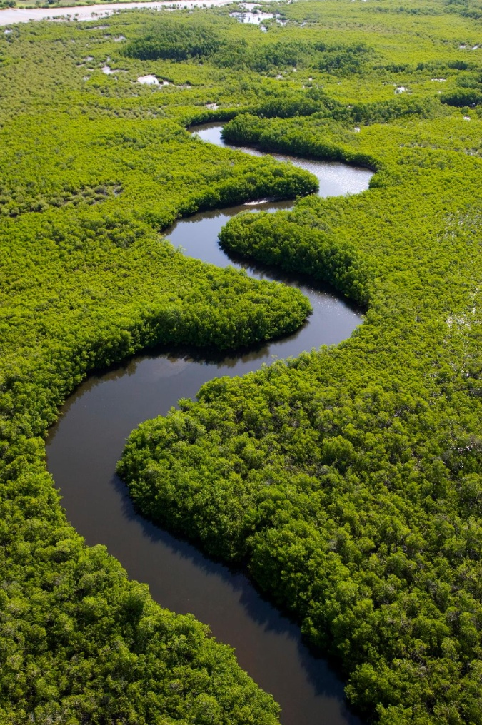
La cogestion

Slide 23
Présentation Cogestion du CLPA DE JOAL-FADIOUTH
Définition CLPA
Organisation apolitique à but non lucratif, un organe de gouvernance locale visant à promouvoir la participation active et consciente des acteurs de la Pêche artisanale à la gestion durable des ressources halieutiques, la gestion des infrastructures côtières et à la valorisation des métiers de pêche artisanale par le conseil d’une localité donnée.

Slide 24
FONCTIONS
Prévention et résolution des conflits;
Sécurisation des professionnels de la pêche artisanale;
Professionnalisation des acteurs;
Protection des ressources halieutiques, de l’environnement marin et des habitats des ressources;
Gestion des infrastructures côtières communautaires.

Slide 25
ORGANES
Collège
Instance de Coordination et de Conseil
Bureau exécutif
commissions

Slide 26
Composition des organes ( Collège)
collèges | Composition
Investisseurs | Tous les propriétaires non travailleurs les propriétaires de fabrique de glace ou leurs représentants les propriétaires de station d’essence ou leurs représentants les propriétaires de matériels de Pêche (Pirogues et équipements) ou leurs représentants les propriétaires d’équipements de mareyage ou de transformation ou leurs représentants Avoir une carte professionnelle et un permis de pêche pour les propriétaires de pirogues
Pêcheurs | Tous les pêcheurs résidant dans les localités membres du CLPA Les pêcheurs propriétaires qui vont en mer (Actifs) Les pêcheurs non propriétaires qui vont en mer (Actifs) Avoir une carte professionnelle
Mareyeurs | Toute personne qui s’active dans l’achat et la revente des produits halieutiques frais destinés à l’exportation ou sur le marché national quelque soit ses moyens Avoir une carte professionnelle
Transformation artisanale | L’ensemble des professionnels exerçant le métier de transformation artisanale en produits séchés, salés (Sali), braisés ou fermentés séchés (guedj) dans les localités membres du CLPA Avoir une carte professionnelle

Slide 27
Composition des organes Collège (b)
Services | Les employés des stations-services des fabriques de glace Du comité de gestion du quai de pêche Les vendeurs de matériels de pêche Les mécaniciens hors-bord Les charpentiers Les videurs Les porteurs Les charretiers des quais Avoir une carte professionnelle
Sages et notables | Imams et Oulémas, Curés, Chefs Coutumiers, Pêcheurs retraités (anciens pêcheurs), Délégués de quartiers.
Administration | Autorité administrative locale, Agents des Services des Pêches, de l’Aquaculture et de la surveillance, Autres agents de l’administration concernés.
Collectivité locale | Tous les conseillers municipaux de la Commune, le maire ou son représentant

Slide 28
Composition des organes l’Instance de Coordination et de Conseil
Les représentants des collèges des professionnels de la Pêche Artisanale (pêcheurs, mareyeurs, transformatrices, services, investisseurs) ;
Le représentant des sages et des notables (délégués de quartiers et anciens pêcheurs);
Le Maire ou son représentant le représentant des conseillers municipaux ;
L’agent du Service des Pêches choisi pour assurer le secrétariat.
Tous ces acteurs cités sont membres de droit du Conseil.

Slide 29
Rôle des organes ICC
d’assurer la protection de l’environnement marin, la conservation des fonds marins, l’exploitation durable des ressources halieutiques et la lutte contre la pollution ;
d’instaurer la concertation et l’échange, valoriser le savoir local par la prise en compte des expériences et des connaissances des professionnels de la Pêche Artisanale pour asseoir la légitimité des décisions à prendre au sein du CLPA ;
de prendre des mesures de conservation des ressources halieutiques après avoir apprécié la conformité des mesures prises par rapport à la réglementation de la pêche ;
d’impulser la réflexion sur le développement d’activités alternatives à la Pêche Artisanale ;
de faciliter l’accès aux équipements et aux infrastructures de conservation des produits halieutiques par les différents professionnels de la Pêche Artisanale ;
de prévenir et gérer les conflits ;
d’assurer la sécurité des professionnels et de leurs biens ;
de promouvoir un système de protection sociale des professionnels de la Pêche Artisanale ;
de favoriser le renforcement des capacités des professionnels de la Pêche Artisanale ;
de coordonner les actions des projets et programmes en appui au secteur de la Pêche Artisanale dans la zone d’intervention du CLPA ;
de favoriser les échanges entre les différents secteurs économiques pour un développement local durable ;
d’assurer la collecte et la diffusion de l’information au sein du CLPA.

Slide 30
Rôle des organes Le bureau exécutif
Prépare les réunions de l’ICC
Exécute les décisions de l’ICC
Servir de relais entre les différents collèges
Veille à l’application des règles

Slide 31
Rôle des groupes d’acteurs
Les personnes exerçant la profession de Pêche Artisanale (pêcheurs, mareyeurs nationaux et industriels, transformateurs et transformatrices, investisseurs, services (charpentiers, mécaniciens hors-bord, charretiers, vendeurs de prises, videurs, et porteurs,…)
Tous les sages et notables des localités concernées (Imams, Curés, délégués de quartiers, Oulémas, Chef coutumiers, Gestionnaires du quai et Anciens pêcheurs) ;
Les élus locaux (tous les conseillers municipaux de la Commune) ;
L’administration (Autorité administrative locale, Agents des Services des Pêches, de l’aquaculture et de la Surveillance, Autres agents concernés (agents des Parc Nationaux (Réserves et AMP), Gendarmerie, Sapeurs-pompiers, agents des services d’hygiène, etc.)

Slide 32
Sages et notables
Les sages et les notables sont des références morales, des conseillers. Ils sont partie prenante de tout ce qui se fait dans les différentes localités. Ils sont des modérateurs et des régulateurs sociaux.
A ce titre :
ils apportent des conseils pour l’exploitation durable de la ressource ;
ils participent aux actions de développement et encouragent la paix ;
ils sensibilisent les professionnels pour le respect de la loi et des prérogatives de chacun.
Ils sont également dépositaires et conservateurs de la culture, donc gardiens de la tradition. De par leur influence, leur capacité de conciliation et leur langage véridique, ils préviennent, résolvent les conflits et procurent des prières pour les jeunes professionnels.
Ils ont une expérience, une expertise et une sagesse et sont donc considérés comme personnes ressources. Ils facilitent les relations avec les autorités administratives locales.
C’est un rôle qu’ils ont toujours joué dans la communauté. Ils tirent leur légitimité de la religion, de leur expérience dans la pêche, des traditions et coutumes.

Slide 33
Professionnels de la Pêche Artisanale
La Pêche Artisanale est un secteur vital de l’économie dans les localités membres du CLPA. La majorité de la population s’active dans les métiers de Pêche Artisanale. Les professionnels de la Pêche Artisanale ont un rôle important dans le fonctionnement du CLPA. Ils maîtrisent mieux que quiconque les réalités de la Pêche Artisanale.
A ce titre, ils doivent :
défendre et valoriser les métiers de Pêche Artisanale ;
respecter et faire respecter les règles de fonctionnement du CLPA ;
renforcer la communication et prévenir les conflits ;
préserver les relations d’interdépendance entre les catégories socioprofessionnelles ;
participer activement au processus décisionnel au sein du CLPA et respecter les décisions prises ;
prendre des initiatives appropriées pour la protection de l’environnement et du cadre de vie ;
participer activement à la conservation de la ressource, à la promotion de la pêche responsable et durable et à la gestion de la qualité et de l’hygiène des produits halieutiques ;
s’impliquer dans la promotion d’une sécurité sociale pour tous.

Slide 34
Rôle des organes Collège
Choisir les représentants du collège ;
Se prononcer sur le mandat du représentant, renouveler ou mettre fin au mandat des représentants ;
Identifier les besoins du collège et donner des orientations pour les actions à mener au sein du CLPA ;
Participer à l’élaboration du règlement intérieur du CLPA et veiller à son application ;
Respecter et faire respecter les décisions prises au sein du CLPA ;
Faire le bilan des activités du collège ;
Instaurer la concertation et les échanges avec les autres collèges ;
Se concerter et donner des avis sur les points à l’ordre du jour des réunions de l’ICC ;
Susciter la réflexion sur les problèmes d’exploitation durable des ressources halieutiques;
Elaborer et appliquer le règlement intérieur du collège.

Slide 35
Administration
Le collège de l’administration est partenaire, et personne-ressource pour l’ensemble des autres collèges membres du CLPA.
A ce titre, il joue plusieurs rôles :
un rôle arbitre qui lui confère les prérogatives suivantes :
instaurer le dialogue et la concertation entre les différent(e)s acteurs (actrices) ;
appliquer les textes et règlements pour l’intérêt général ;
faire respecter les décisions prises au sein du CLPA ;
faire respecter le règlement intérieur du CLPA.
un rôle de conseiller pour :
la bonne application du code de la pêche ;
l’appui/accompagnement aux professionnels et aux activités de Pêche Artisanale.

Slide 36
Modalités de choix
A l’exception des représentants de l’administration, des sages et notables et des collectivités locales, les autres représentants sont choisis par les membres de leurs collèges respectifs sur la base des modalités suivantes :
Convoquer une Assemblée Générale du collège ;
Présenter les rôles et missions liés au poste de représentant de collège ;
Préciser les critères et les conditions à remplir pour occuper le poste ;
S’assurer que les critères ont été bien compris ;
Recenser les candidats au poste ;
Demander aux candidats de se présenter (prénom, nom, expériences et connaissance du poste) ;
Procéder aux votes en l’absence de consensus ;
Choisir un membre volontaire (qui accepte le bénévolat) et capable d’exercer son rôle ;
Installer le (la) responsable élu(e) dans ses fonctions
En cas de vote, le représentant est élu par bulletin secret. Nul ne peut se faire représenter à ce vote.

Slide 37
CADRE JURIDIQUE
Le CLPA est une organisation professionnelle juridiquement reconnue par les textes suivants :
la loi N° 98/32 du 14 Avril 1998 portant code la pêche maritime notamment en son article 12 ;
le décret N° 498/98 du 10 Juin 1998 en ses articles 7, 8, 9 et10 portant application de la loi sus citée
Un arrêté ministériel portant création et fonctionnement du CLPA;
Un arrêté ministériel portant création de comités de gestions départementaux du fonds d’appui au fonctionnement des CLPA ;
Un arrêté inter – ministériel portant création du fonds d’appui au fonctionnement des CLPA ;
Des arrêtés des autorités administratives territoriales instaurant le règlement intérieur et désignant les membres ;

Slide 38
Modifié par
La loi N° 2015/18 du 13 juillet 2015 portant code la pêche maritime notamment en son article 23 ;
Décret N° 2016/1804 du 22 novembre 2016 en ses articles 5, 6, 7 et 8 portant application de la loi sus citée;

Slide 39
HISTORIQUE
2004 programmes de lancement des CLPA Pilotes
Validation des bordereaux d’enquête par le comité de pilotage;
2005 démarrages des enquêtes;
2006 Structuration du CLPA de Joal-Fadiouth

Slide 40
PROCESSUS DE MISE EN PLACE
Première phase : préparation de terrain (rencontres avec les parties prenantes + identification des différents collèges) ;
Deuxième phase : animation des collèges et choix des représentants ;
Troisième phase : formation des représentants du CLPA
Quatrième phase : installation officielle du CLPA par les autorités administratives concernées.

Slide 41
CONCLUSION
Le Conseil est:
Une prestation, un savoir-faire;
Une relation de confiance, de communication et de consentement mutuel;
Un organe de délibération
Donc un outil de développement durable des Pêches.

Slide 42
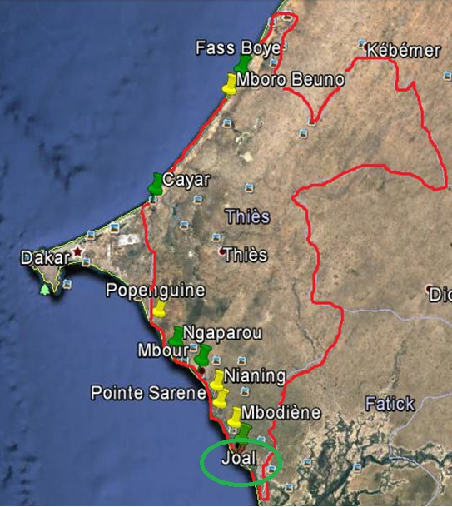
QUELQUES ASPECTS DE LA PECHE A JOAL-FADIOUTH
PC | Parc piroguier
Joal | 1418
Pointe Sarène | 695
Mbour | 1972
Ngaparou | 532
Popenguine | 370
Cayar | 1303
Fass Boye | 637
Mboro | 287
TOTAL | 7214

Slide 43
Mises à terre en 2017
 | JOAL | REGION THIES | % JOAL P/R REGION | total pêche artisanale Sénégal | % Joal P/R total pêche artisanale Sénégal
I. Mises à terre
Tonnage débarqué (Kg) | 144 528 624 | 227 304 120 | 64 | 394 036 240 | 37
Valeur Commerc.Estimée (FCFA) | 27 314 191 450 | 73 018 060 340 | 37 | 140 089 428 000 | 19
Consommation locale (Kg) | 2 055 922 | 10 941 025 | 19
Mareyage (Kg) | 85 437 959 | 86 837 335 | 98
Réservée à la Transf.Art. (Kg) | 57 034 743 | 68 147 216 | 84
Réservé à la Trans. Ind. (Kg) |  | 61 378 544 | 0
Appâts pour navires (kg) | -
II. Transformation artisanale
Tonnage sec (Kg) | 19 011 581 | 22 715 736 | 84 | 41 474 400 | 46
Valeur Commerc.Estimée (FCFA) | 7 166 925 600 | 9 726 980 900 | 74 | 23 453 971 720 | 31
Consommation locale (Kg) | 36 290 | 108 396 | 33
Expédition (Kg) | 6 805 202 | 9 998 711 | 68
Exportation (Kg) | 12 170 089 | 12 608 629 | 97

Slide 44
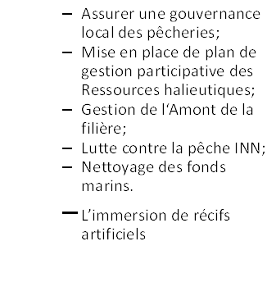
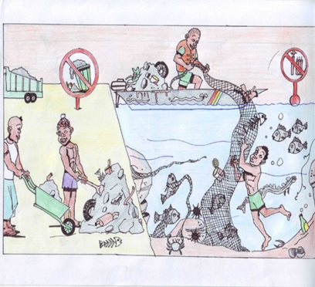
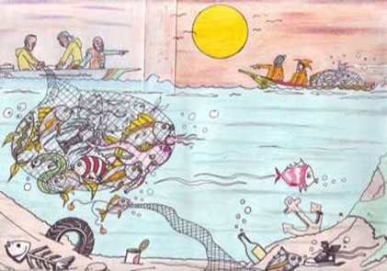
PRESENTATION DU CLPA

Slide 45





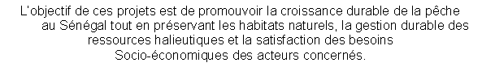


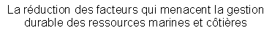

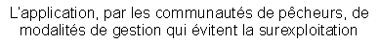
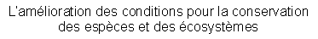
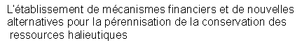
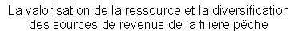
PRESENTATION DU CLPA

Slide 46
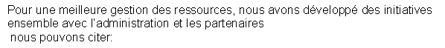
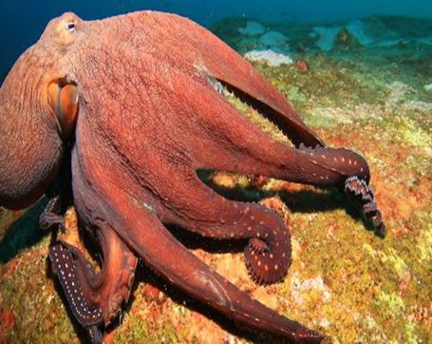
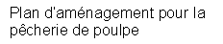

LES INITIATIVES DE COGESTION

Slide 47
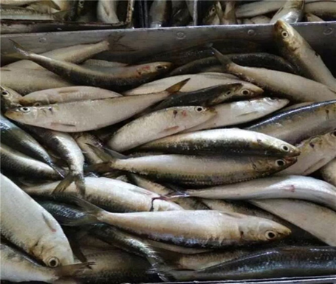


LES INITIATIVES DE COGESTION

Slide 48



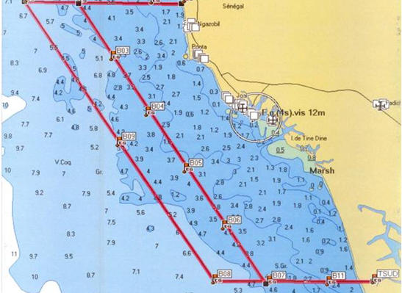
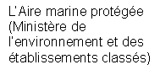

LES INITIATIVES DE COGESTION

Slide 49

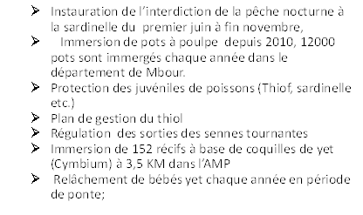
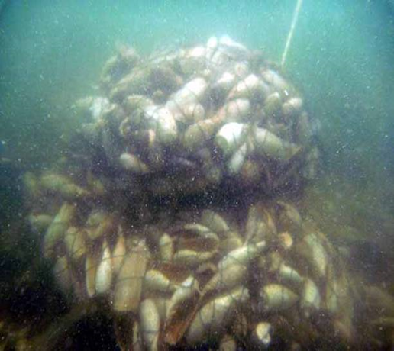
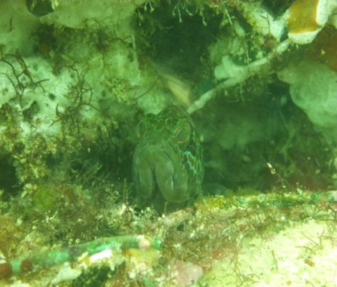
LES INITIATIVES DE COGESTION

Slide 50
CONTRAINTES MAJEURES
Insuffisance des moyens financiers et logistiques
Manque de motivation des conseillers
Quasi absence de restitution à la base des décisions prises au niveau de l’ICC
Le caractère particulier du centre de pêche de Joal

Slide 51
LES PERSPECTIVES
Renforcer le plaidoyer pour que le CLPA rentre en possession des 60 % des permis de pêche
Instaurer le contingentement du côté des sennes tournantes pour éviter la surproduction et la mévente
Observer des journées sans pêche
Achever les travaux du centre de gestion des ressources halieutiques (siège du CLPA de Joal-Fadiouth)
Plaider pour la construction du nouveau quai de pêche
Plaider pour la Nationalisation des espèces pélagiques

Slide 52
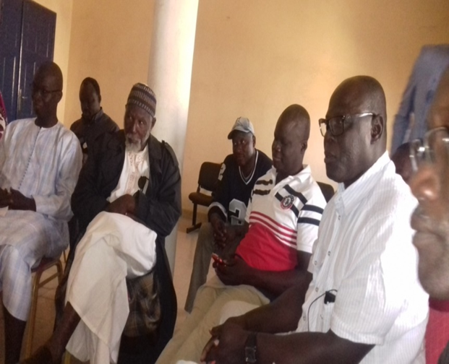
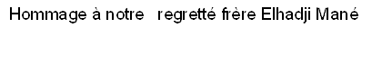
Merci de votre aimable attention!

